Slide 1
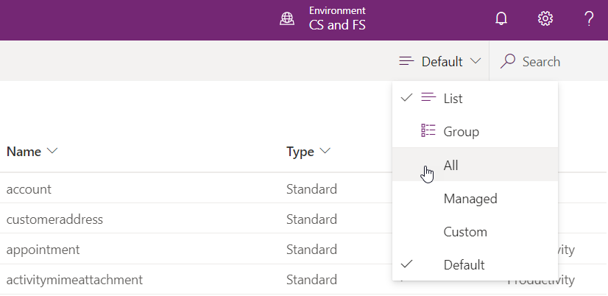
تأكد من وجودك في بيئة نشر القناة متعددة الاتجاهات لـ Customer Service.
لرؤية كيان "الحالة"، يُمكنك تبديل عامل التصفية إلى "الكل".

Slide 2
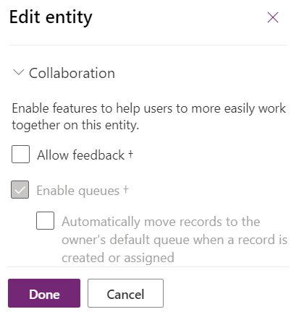
ويجب مسح هذا لضمان توجيه العناصر على نحوٍ مناسب.

Slide 3
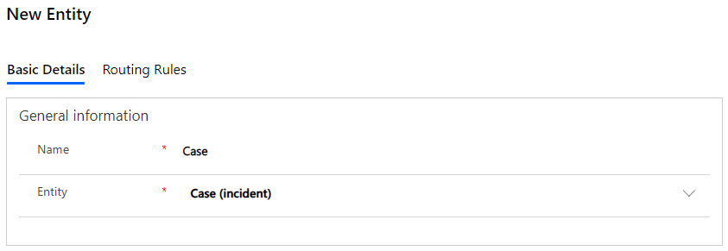

Slide 4
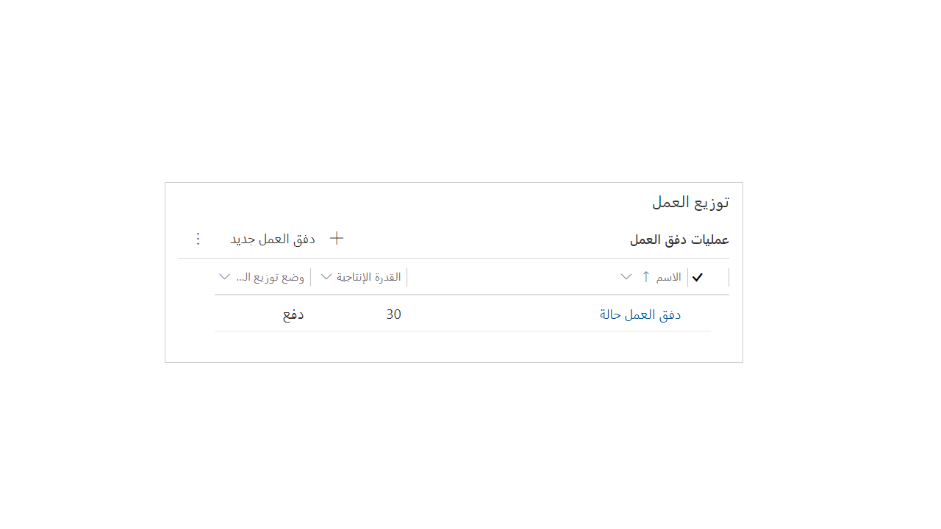
يُمكن إضافة تدفقات عمل إضافية لدعم سيناريوهات مختلفة مثل دفع العناصر إلى المندوبين مقابل وجود مندوبين يختارون العناصر.

Slide 5
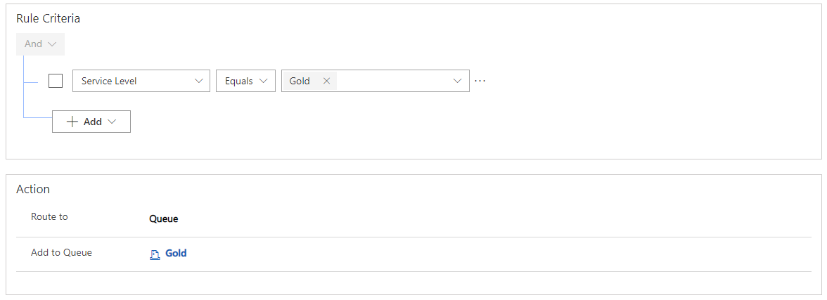
تدعم الشروط كلا من مجموعات و / أو.

Slide 6








المشغل اليدوي
يختار المندوب حفظ وتوجيه
قائمة انتظار ذهبية
توجه قاعدة التحويل الحالة إلى قائمة انتظار مناسبة
تشغيل تدفق في إنشاء السجل أو تحديثه
المشغّل التلقائي
قائمة انتظار الدعم

Slide 8
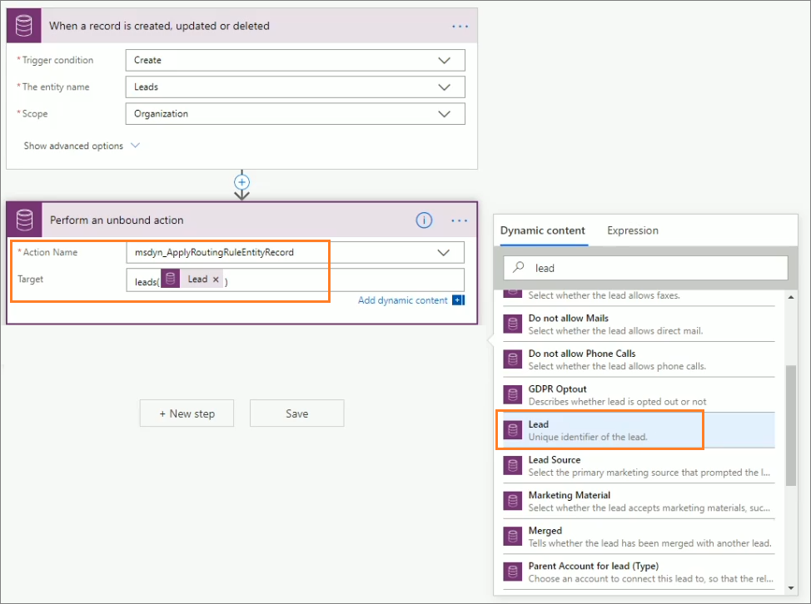
يعمل التدفق كلما أنشأ أي شخص في المؤسسة سجل رئيسي جديد.
تشغيل مجموعة "قاعدة التحويل" النشطة من أجل الكيان المحدد.
تحديد كيان العميل المتوقع على أنه كيان مستهدف.
يجب تحديد استهداف الإجراء لسجل العميل المتوقع الذي تسبب في التدفق.

